Slide 1
Муниципальное бюджетное образовательное учреждение
«Центр развития ребенка –детский сад № 56 «Ромашка»
ПРЕЕМСТВЕННОСТЬ ДОШКОЛЬНОГО И НАЧАЛЬНОГО ОБЩЕГО ОБРАЗОВАНИЯ

Slide 2
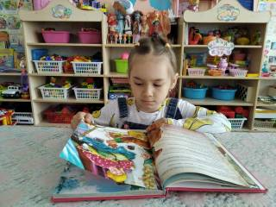
В настоящее время важнейшим приоритетом образования в России является обеспечение качества образования, условием достижения которого выступает непрерывное образование. Приоритетом непрерывного образования при осуществлении преемственности обозначено формирование умения учиться, которое для дошкольников выражено в развитии любознательности, способности самостоятельно решать творческие задачи, формировании творческого воображения, развития коммуникативности.

Slide 3
ЧТО ТАКОЕ ПРЕЕМСТВЕННОСТЬ?
Это связь между явлениями в процессе развития в природе, обществе и познании, когда новое, сменяя старое, сохраняет в себе некоторые его элементы
В обществе означает передачу и усвоение социальных и культурных ценностей от поколения к поколению, от формации к формации
В образовании преемственность – это система связей, обеспечивающая взаимодействие основных задач, содержания и методов обучения и воспитания с целью создания единого непрерывного образовательного процесса на смежных этапах развития ребенка
Последовательный переход от одной ступени образования к другой, выражающийся в сохранении и постепенном изменении содержания, форм, методов и технологий обучения и воспитания (Должикова Р.А.. Федосимов Г.М.)

Slide 4
ПРЕЕМСТВЕННОСТЬ МЕЖДУ ДОШКОЛЬНЫМ И НАЧАЛЬНЫМ ОБРАЗОВАНИЕМ В УСЛОВИЯХ ВВЕДЕНИЯ НОВЫХ ОБРАЗОВАТЕЛЬНЫХ СТАНДАРТОВ
Преемственность ДО и НОО выступило в качестве одной из важнейших предпосылок создания и введения ФГОС для ДО,
что обеспечит преемственность ДО и НОО на практике и позволит перевести ее на более качественный уровень
Преемственность способствует созданию условий для того, чтобы ребенок от доминирующей в дошкольном возрасте игровой деятельности смог без труда перейти к доминирующей в школьном возрасте учебной деятельности
Следуя ФГОС, образовательные программы для ДО должны быть с более выраженной направленностью на реализацию преемственности ДО и НОО
Преобразования в жизни России и мирового сообщества привели к серьезным изменениям в системе дошкольного и начального общего образования

Slide 5
Основные ориентиры преемственности ДО И НОО
Определение общих и специфических целей
Обновление содержания образовательных программ, направленных на формирование новой системы ценностей
Единый системно-деятельностный подход
Связь и согласованность каждого компонента методической системы образования (целей, задач, содержания, методов, средств, форм организации)

Slide 6
Целевые ориентиры не подлежат непосредственной оценке и не являются основанием для их формального сравнения с реальными достижениями детей.
Это связано с тем, что дошкольное образование является необязательным уровнем образования.
ОСНОВНЫЕ РАЗЛИЧИЯ СТАНДАРТОВ:
Результаты освоения ООП НОО:
- метапредметные (УУД) и предметные результаты подлежат промежуточной и итоговой индивидуальной оценке;
при этом результаты итоговой оценки используются для принятия решения о переводе обучающихся на следующую ступень.
ФГОС НОО
Начальное общее образование является обязательным.
- личностные – не подлежат индивидуальной оценке;
Дошкольное образование не является обязательным.
ФГОС ДО

Slide 7
Приоритет непрерывного образования - формирование умения учиться

Slide 8
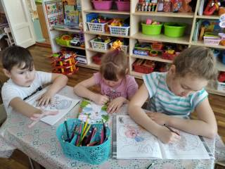
Переход дошкольника в школьную образовательную среду – это переход его в иное культурное пространство, в другую возрастную категорию и социальную ситуацию развития. Обеспечение успешности этого перехода – проблема единения усилий работников ДО и НОО.

Slide 9
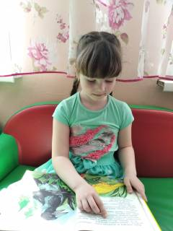
Важное значение имеет наличие у каждого ребенка равных стартовых условий для обучения в начальной школе: формирование фундаментальных личностных качеств, показателей, указанных в целевых ориентирах (формирование предпосылок к учебной деятельности) на этапе завершения дошкольного образования. Целевые ориентиры Программы выступают основаниями преемственности ДО и НОО.

Slide 10
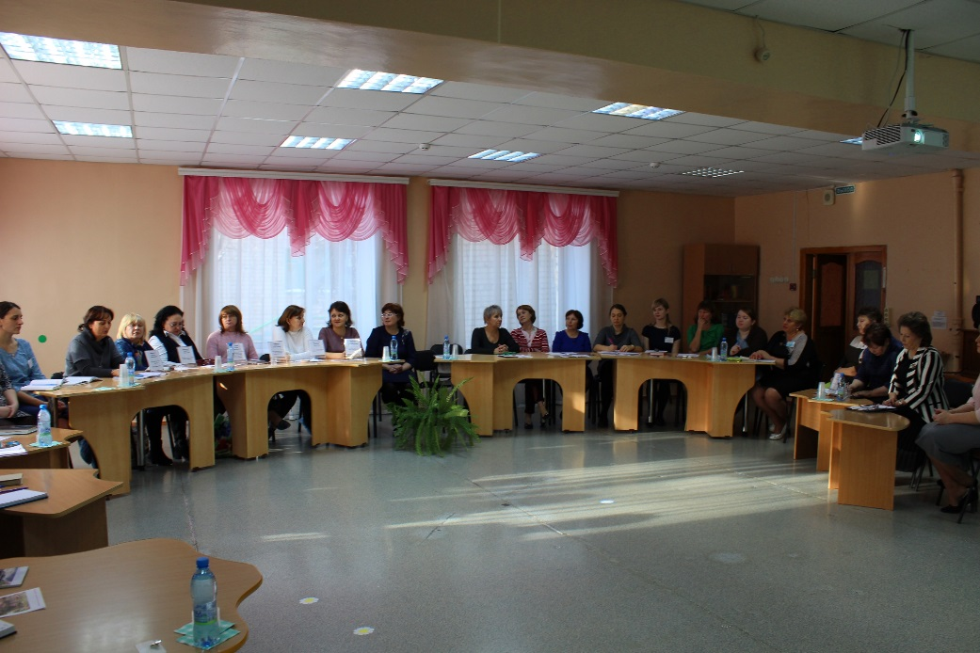
ФОРМЫ ОСУЩЕСТВЛЕНИЯ ПРЕЕМСТВЕННОСТИ
СОТРУДНИЧЕСТВО С РОДИТЕЛЯМИ
Творческие мастерские (мастер-классы)
Тематические досуги
Проведение совместных родительских собраний с педагогами ДОУ и учителями школ
Дни открытых дверей
Круглые столы, дискуссионные встречи
Информационный материал: стенды, ширмы, папки-передвижки, фотовыставки и др.
Презентация по вопросам воспитания и образования детей в современных условиях
Анкетирование, тестирование родителей для изучения самочувствия семьи в предверии школьной жизни ребенка в период адаптации к школе
Проведение консультаций педагогами
Встречи родителей с будующими учителями

Slide 11
Построение целесообразной и эффективной модели реализации механизмов преемственности на всех уровнях образования
Разработать и внедрить единую управленческую стратегию действий
Создать методический кластер «СТУПЕНИ»
Наличие локальных нормативных актов
Наличие комплексно-целевой программы преемственности
Обмен опытом
Наличие единого пакета диагностических методик
Повышение педагогической компетентности
Союз
педагог+ребенок+ родитель
Снижение числа конфликтов

